Slide 1
技术汇报
张敬民
2020.07.29

Slide 2
转录本编码能力的检测：CPC2，CPAT

Slide 3
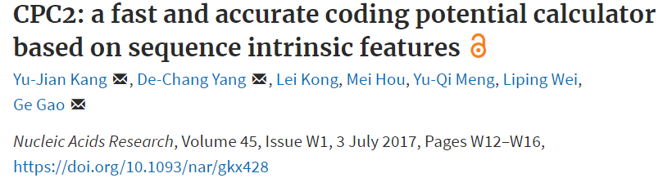
CPC2：
优势：
运行速度比CPC1快约1000倍
相比CPC1具有更高的准确性，尤其是对于较长的非编码转录本
CPC2的模型是物种中性的
https://academic.oup.com/nar/article/45/W1/W12/3831091

Slide 4
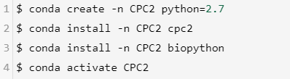
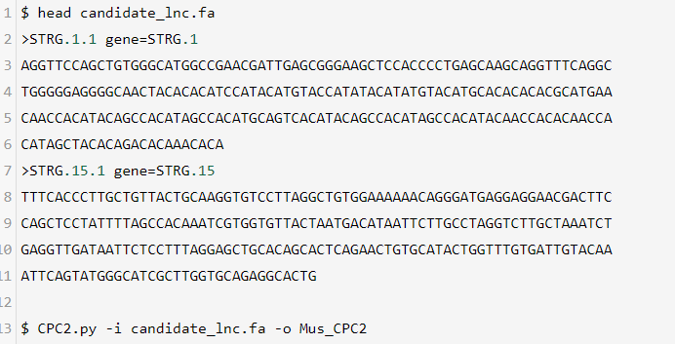

Slide 5
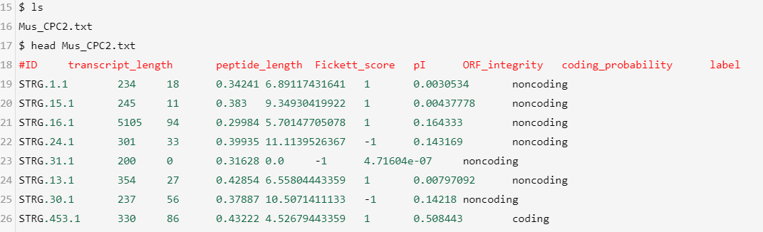

Slide 6

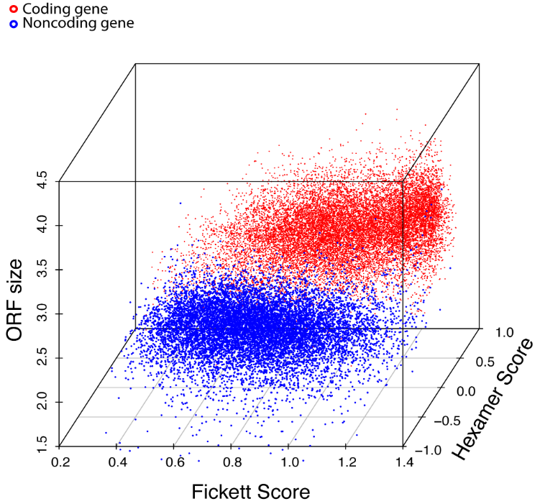
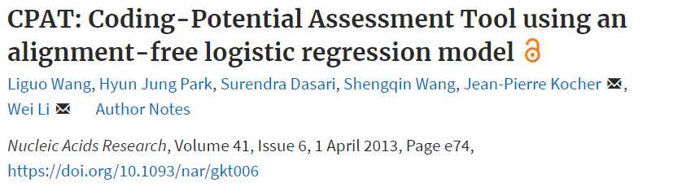
大多数早期的编码潜力预测方法都严重依赖比对（如CPC）
大多数lncRNA保守性较低
基于对齐的方法非常慢
可靠性取决于对准质量。大多数多对齐工具使用启发式搜索，并且不保证给出最佳对齐方式。
CPAT优点：通过使用基于4种纯序列语言特征的逻辑回归模型克服了上述问题。1）ORF大小，2）ORF覆盖率，3）Fickett TESTCODE和4） Hexamer 使用bais。基于语言特征的方法不需要其他基因组或蛋白质数据库即可进行比对，并且功能更强大。由于它没有对齐方式，因此运行速度更快且更易于使用。
使用：
转录本fasta文件
logit模型文件
一个六聚体频率表文件
https://academic.oup.com/nar/article/41/6/e74/2902455

Slide 7
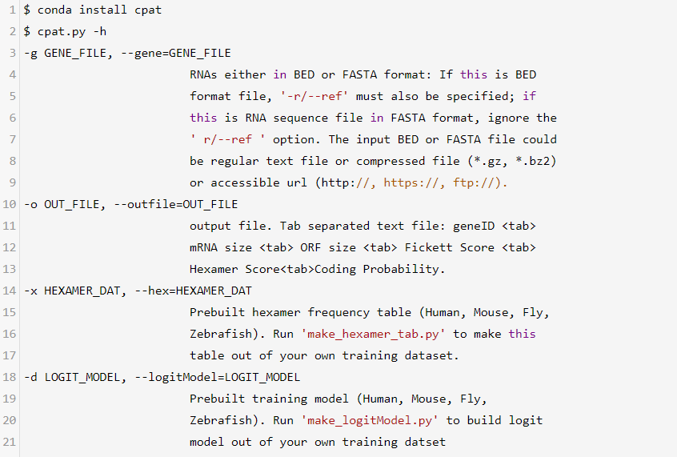

Slide 8
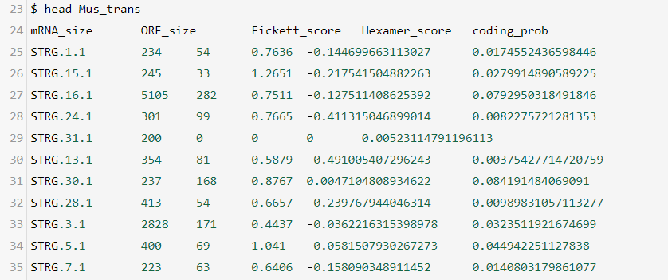

Slide 9
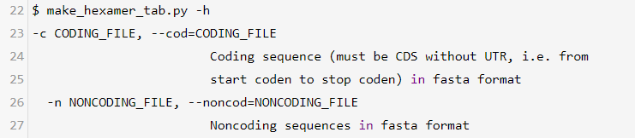

Slide 10
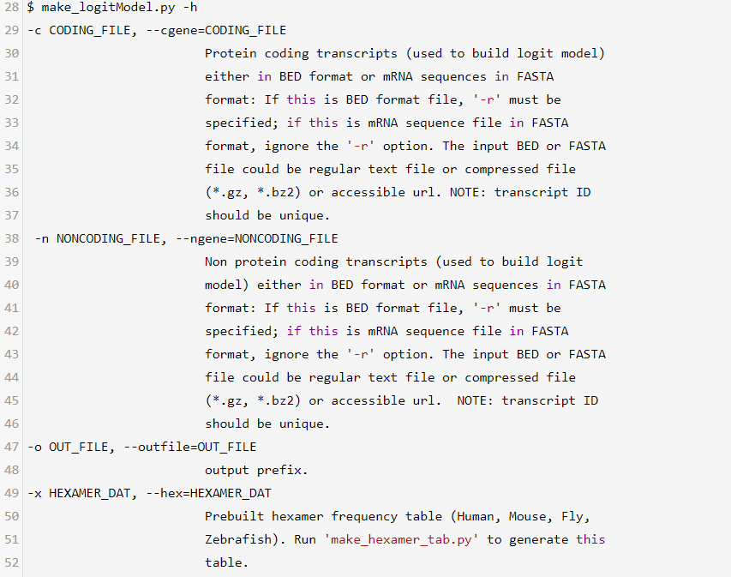

Slide 11
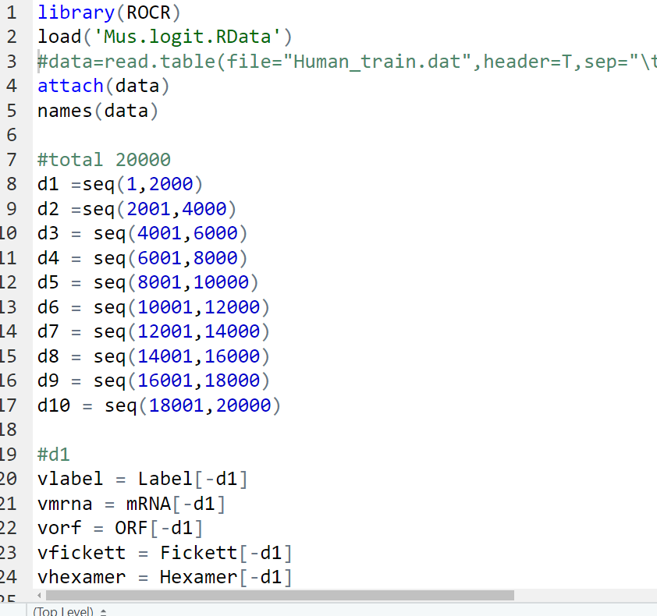
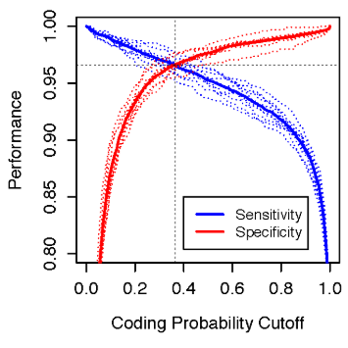

Slide 12
谢谢！

